Slide 1
历史条件
汇报人：吴成桦

Slide 2

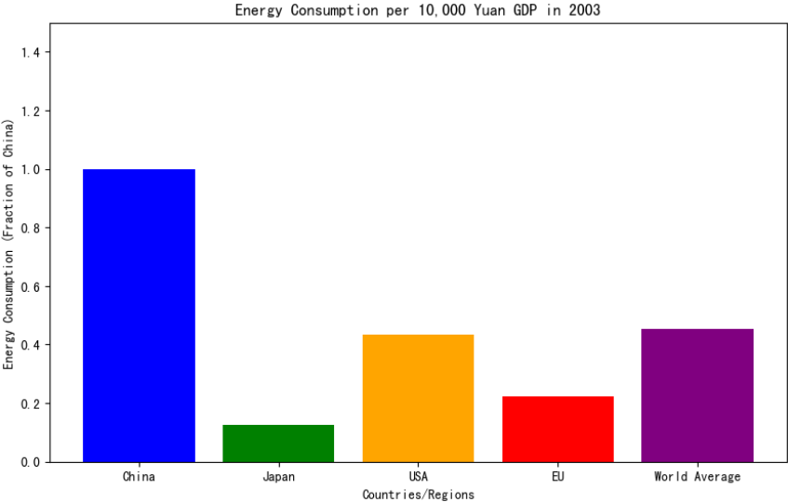
科学发展观提出前的时代背景
经济快速发展中的矛盾积累
改革开放后，中国经济年均增长率超9%，但粗放型发展模式导致资源消耗与环境污染问题突出。
以上图表是2003年，中国GDP单位能耗与其他发达国家的对比（来源 《有色金属冶金环境保护分析》 ）

Slide 3
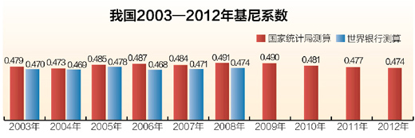
社会转型期的结构性矛盾凸显
2000年前后，中国城乡收入差距进一步扩大，区域发展失衡（东部与西部GDP差距巨大），基尼系数突破0.4的国际警戒线
国家统计局数据显示，2003年底全国农村绝对贫困人口为2900万（贫困标准为年人均纯收入637元），贫困发生率为3.1%
国家统计局数据显示，2003年城镇居民人均可支配收入为8405.5元，农村居民人均可支配收入为2622.2元，计算得出城乡收入比约为3.21:1

Slide 4
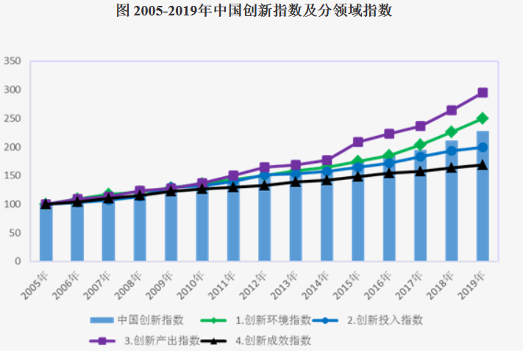

​发展模式的适应性调整
传统粗放型增长模式难以为继。
政协十届四次会议发言材料（2006年）中，明确提到2004年中国科技进步对经济增长的贡献率为39%，并指出美国、日本、芬兰、欧盟等创新型国家的贡献率约为70%
全球化与现代化的实践经验
​国际经验的借鉴与反思。
20世纪后半叶，拉美国家因“增长性贫困”陷入中等收入陷阱
中国以占世界7%的耕地养活22%的人口，面临着更大的压力。

Slide 5
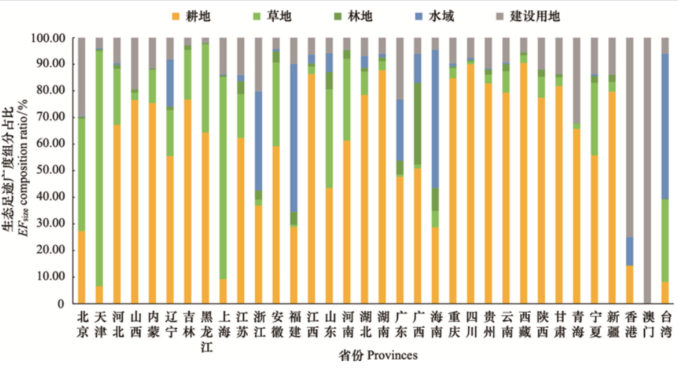
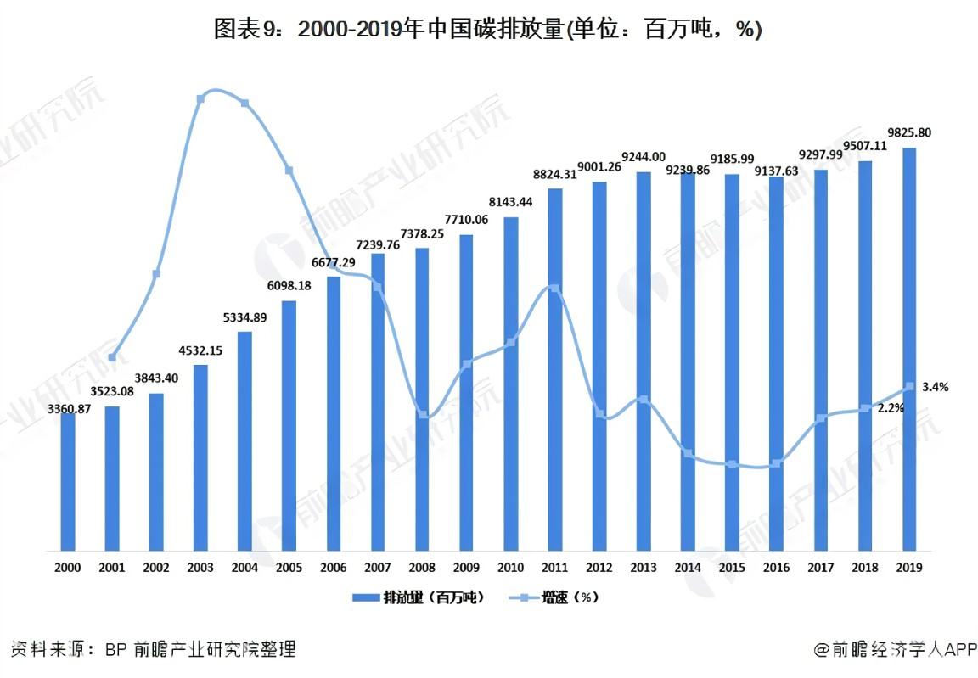
中国式现代化的特殊
作为后发现代化国家，中国需在30年内完成发达国家200年的工业化任务，生态压力巨大
河南省：2003年人均生态足迹为1.7125 hm²，生态承载力仅0.4355 hm²，超载率达293%（赤字1.277 hm²）。
山西省：2003年人均生态足迹为3.642 hm²，生态承载力0.751 hm²，超载率达385%（赤字2.891 hm²）。
全国趋势：1978-2003年的研究指出，中国生态足迹持续增长，资源消耗速度远超生态恢复能力，整体呈现不可持续状态

Slide 6
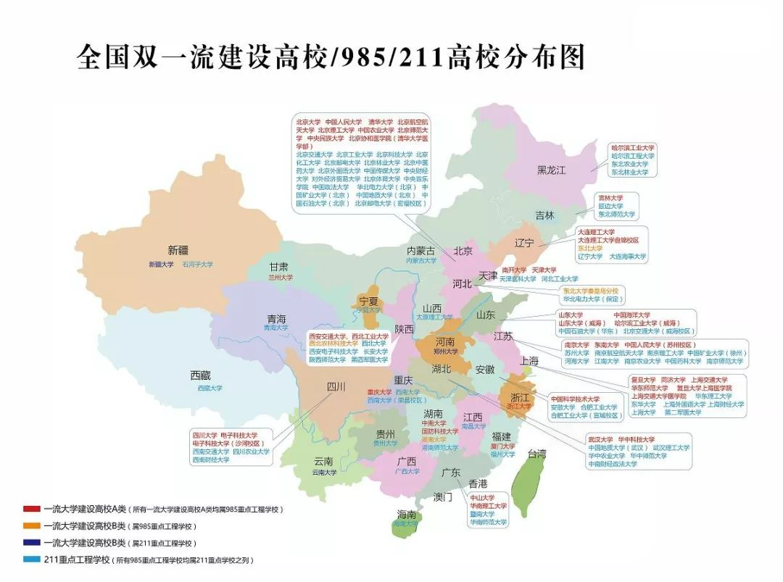
人民群众主体地位的体现不明显
2004年1月《工伤保险条例》实施后，工伤保险覆盖范围扩大，但农民工参保率仍然较低。截至2004年6月，全国工伤保险参保人数达4996万人（较2003年底增加421万人），但农民工参保比例仍不高
教育
2003年经济发达地区的高校占比呈现“东密西疏”的显著特征，东部沿海省份通过政策、资金和产业优势集聚了全国近1/4的高校资源，而中西部地区高校数量虽多但资源分散，与区域经济发展需求存在结构性矛盾

Slide 7
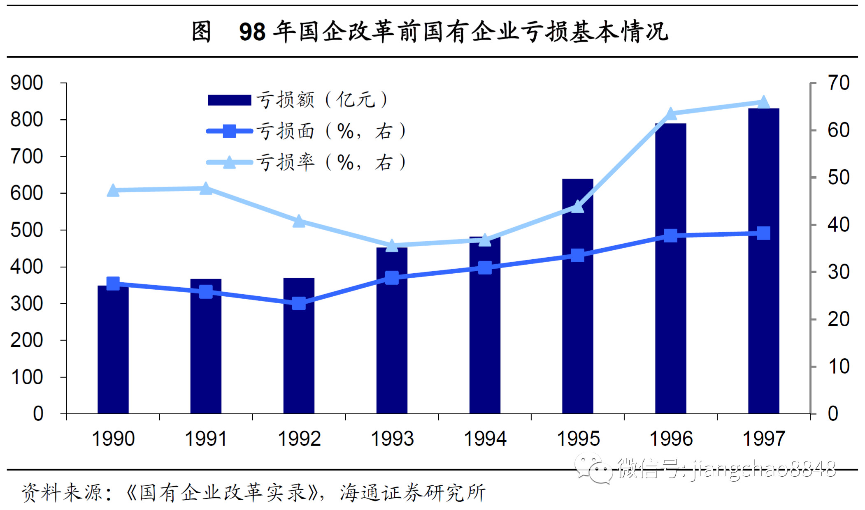
经济体制与管理制度的不完善
2003年前后，中国正处于从计划经济向社会主义市场经济体制转型的关键期。尽管1992年确立的市场经济体制框架已初步建立，但市场机制在资源配置中的决定性作用尚未充分发挥。
2002年中共十六大报告指出，国企改革仍需深化“政企分开、所有权与经营权分离”问题：
国务院发展研究中心研究显示，2002年央企和地方国企中约20%-25%仍受行政干预较多（如人事任命、投资审批），效率低于市场化企业
国务院发展研究中心《国有企业改革与发展》系列报告显示，2002年第二产业（工业为主）占GDP的44.8%，其中国企占主导；第三产业（服务业）占41.5%，民营经济占比更高。

Slide 8
科学发展观的第一要义是推动经济社会发展，
核心立场是以人为本，
基本要求是全面协调科持续，
根本方法是统筹兼顾。
以人为本：坚持发展为了人民，始终把最广大的人民的根本利益放在首位。
坚持发展依靠人民，从人民的伟大创造中汲取智慧和力量。
坚持发展成果由人民共享，着力提高人民物质文化生活水平。
坚持把促进人的全面发展作为经济社会的最终目的，既着眼于人民现实的物质文化生活需要，
又着眼于促进人民素质的提高。
全面协调可持续：坚持全面发展，要正确认识和把握经济、政治、文化、社会、生态文明的建设是相互联系， 相互促进的有机统一体。
坚持协调发展，就是要保证中国特色社会主义各个领域协调推进。
坚持可持续发展，必须走生产发展、生活富裕、生态良好的文明发展道路。
统筹兼顾：坚持正确认识和妥善处理中国特色社会主义事业中的重大关系。主要是坚持“五个统筹”。
认真考虑和对待各方面的发展需要，正确反映和兼顾各阶层各群体的利益要求。
牢牢掌握统筹兼顾的科学思想方法。
坚持统筹兼顾既要立足当前，又要放眼长远，做到兼顾各方，综合平衡。

Slide 9
天地有大美而不言，四时有明法而不议，万物有成理而不说。

Slide 10
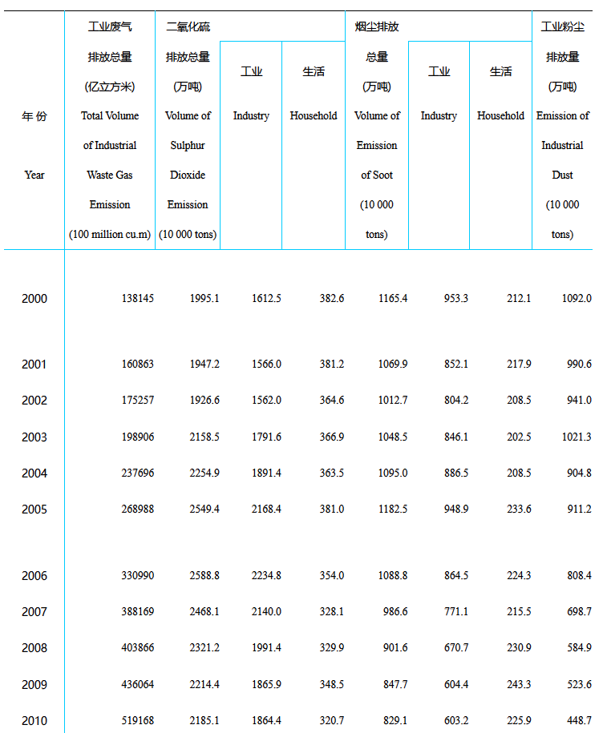
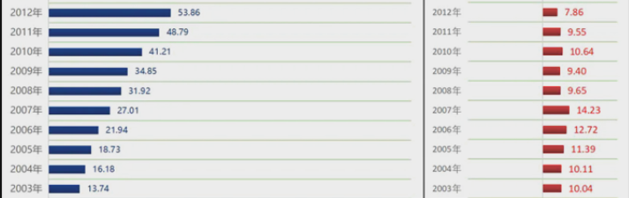
←空气污染
GDP增长↓
加快转变经济发展方式，推进生态文明建设。
全国废气排放及处理情况(2000-2012年)

Slide 11
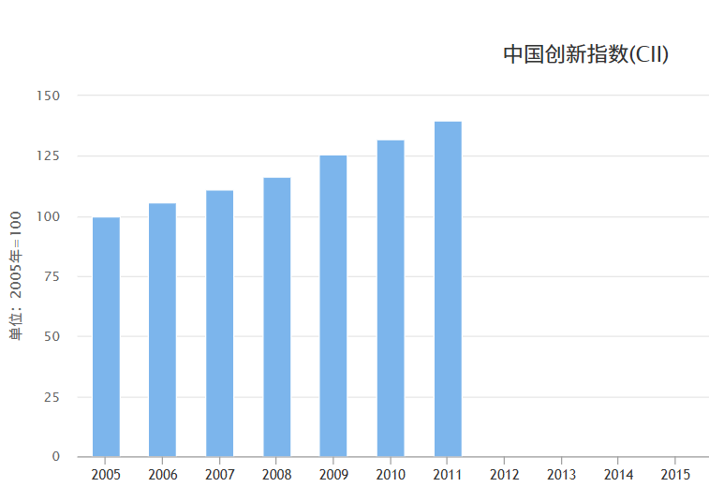
科技进步

Slide 12
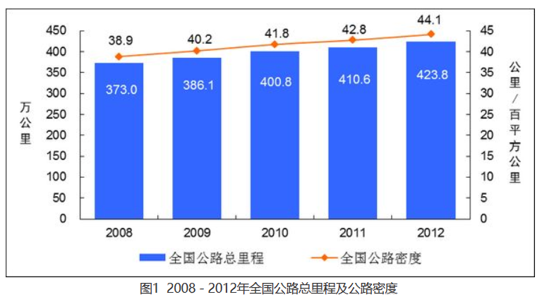
发展社会主义民主政治。
城乡缩小差距
2002年10月，中共中央和国务院明确指出，要逐步建立以大病统筹为主的新型农村合作医疗制度。
2004年，中国启动了“五年千亿元规划”，位农村地区修建公路，到2007年已经新建或改建农村公路超过30万公里——即“村村通”公路工程
2013年底，中国乡镇通公路的比例达到99.97%，同时有97.43%的建制村通上了沥青或水泥公路。
自2006年1月1日起，正式废除农业税
2006年9月1日，《义务教育法》规定
义务教育阶段免收学杂费。
到2007年秋天，对农村义务教育阶段的学生
进一步免收教科书费

Slide 13
构建社会主义和谐社会。
人民主体地位
2012年雇主或单位为农民工缴纳工伤保险的比例为24.0%，较2011年提高了0.4个百分点。
2012年起，东部高校向中西部投放18.5万个招生名额，并扩大农村贫困地区定向招生专项计划，覆盖所有国家级扶贫重点县。
2013年专项计划新增至3万名，重点支持中西部农村学生进入重点高校。
​​中西部高校建设​​：
实施《中西部高等教育振兴计划（2012—2020年）》，
投入100亿元支持100所中西部地方本科高校建设，
并新建教育部重点实验室等科研平台。

Slide 14
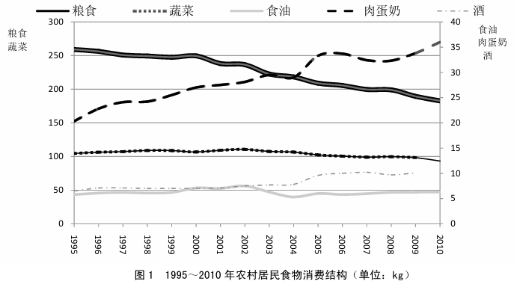
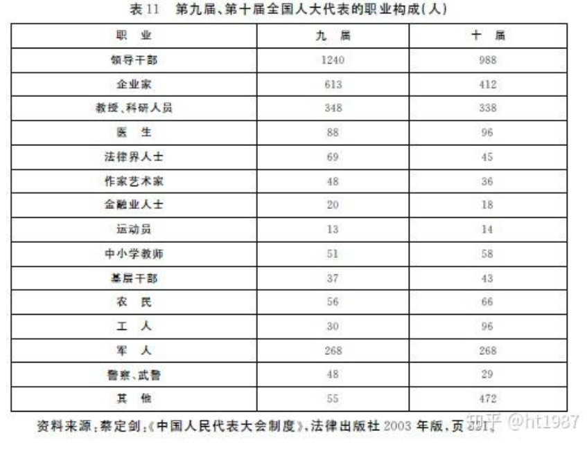
发展社会主义民主政治。
人民主体
营养结构变化
参政议政
十三届
一线工人、农民代表468名（其中有45名农民工代表），占代表总数的15.70%，相较于第十届的5.4%，提高了10.3个百分点；

Slide 15
国企改革
2005年《国务院关于鼓励支持和引导个体私营等非公有制经济发展的若干意见》出台，通过放宽市场准入、完善金融支持等政策，激发民营经济活力。
2007年《物权法》实施，明确私有财产保护，推动民间投资年均增长25%

Slide 16
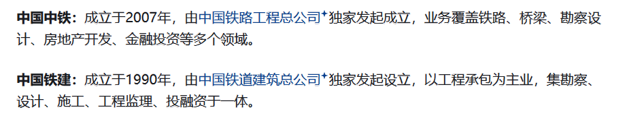
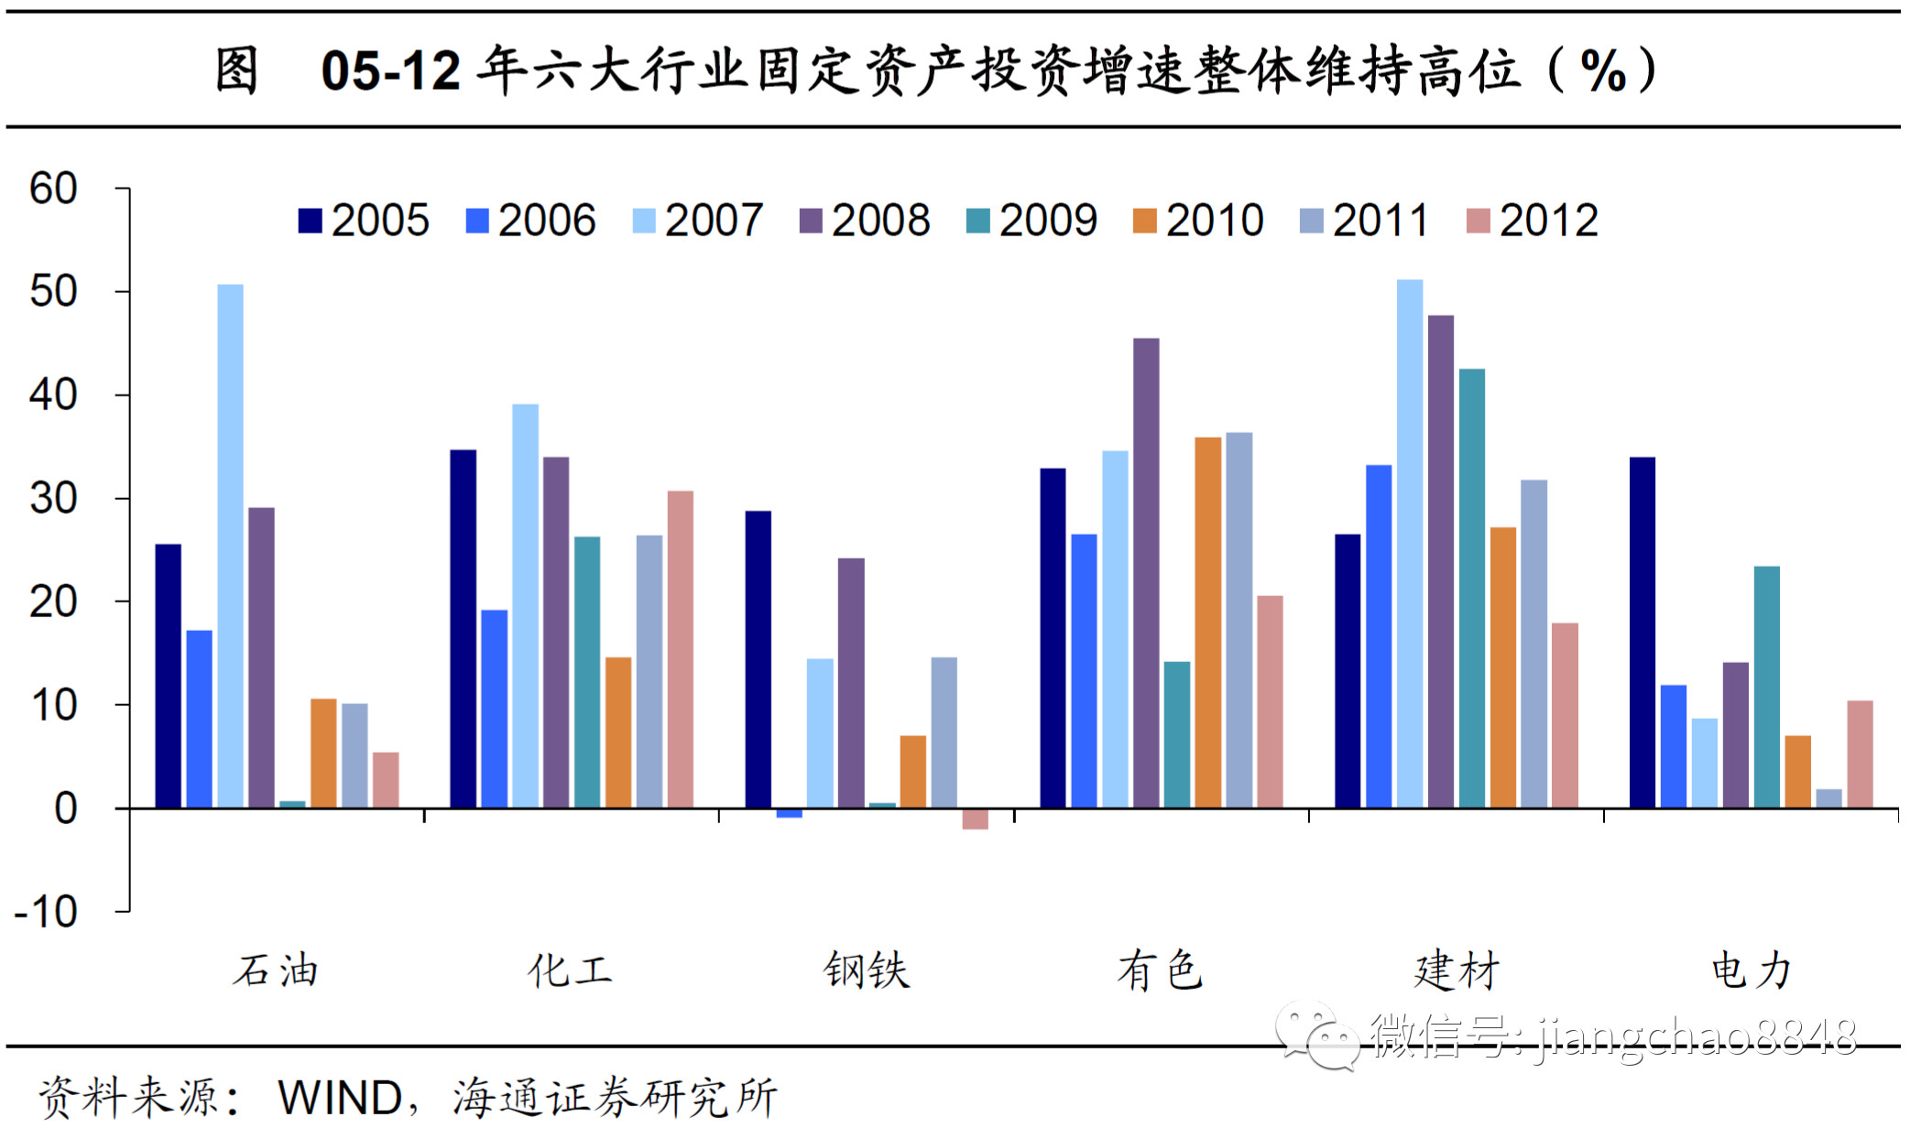
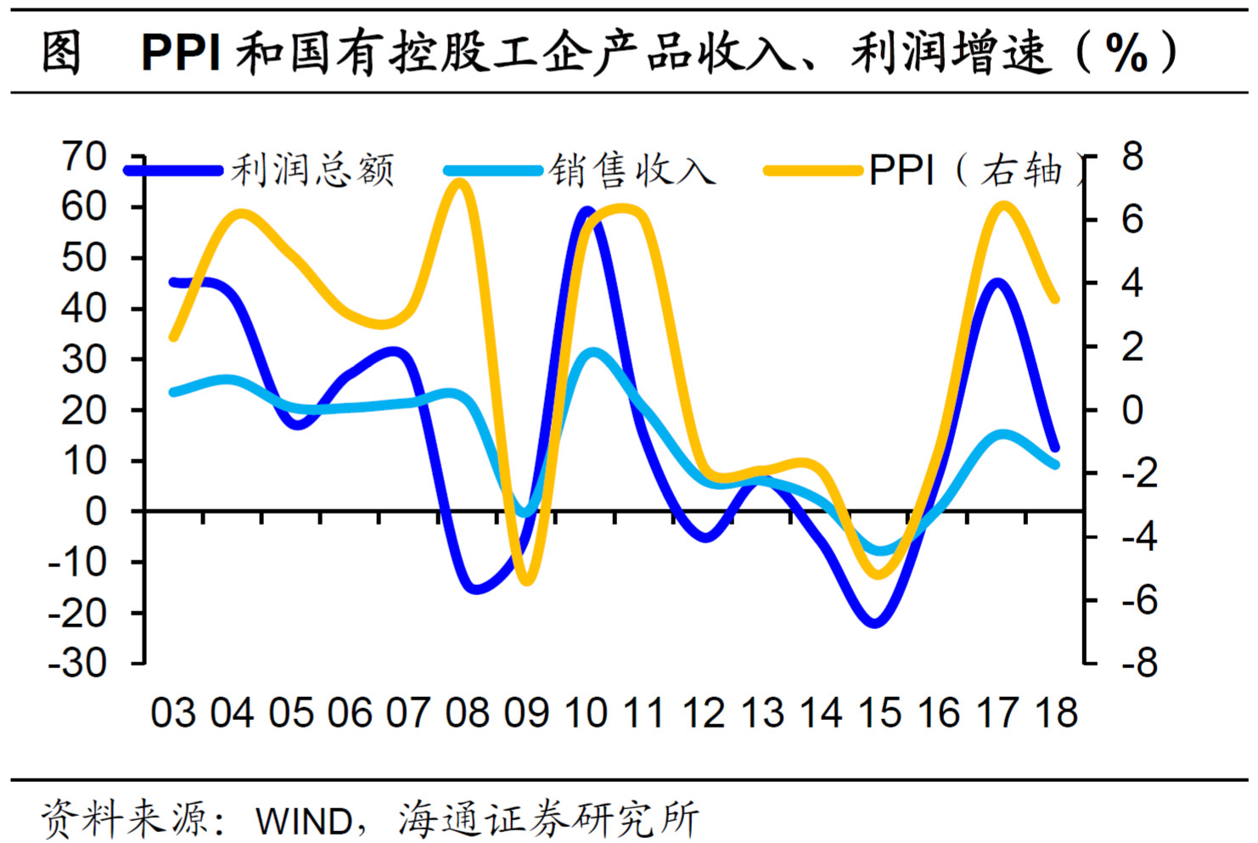

Slide 17
以人为本

Slide 18
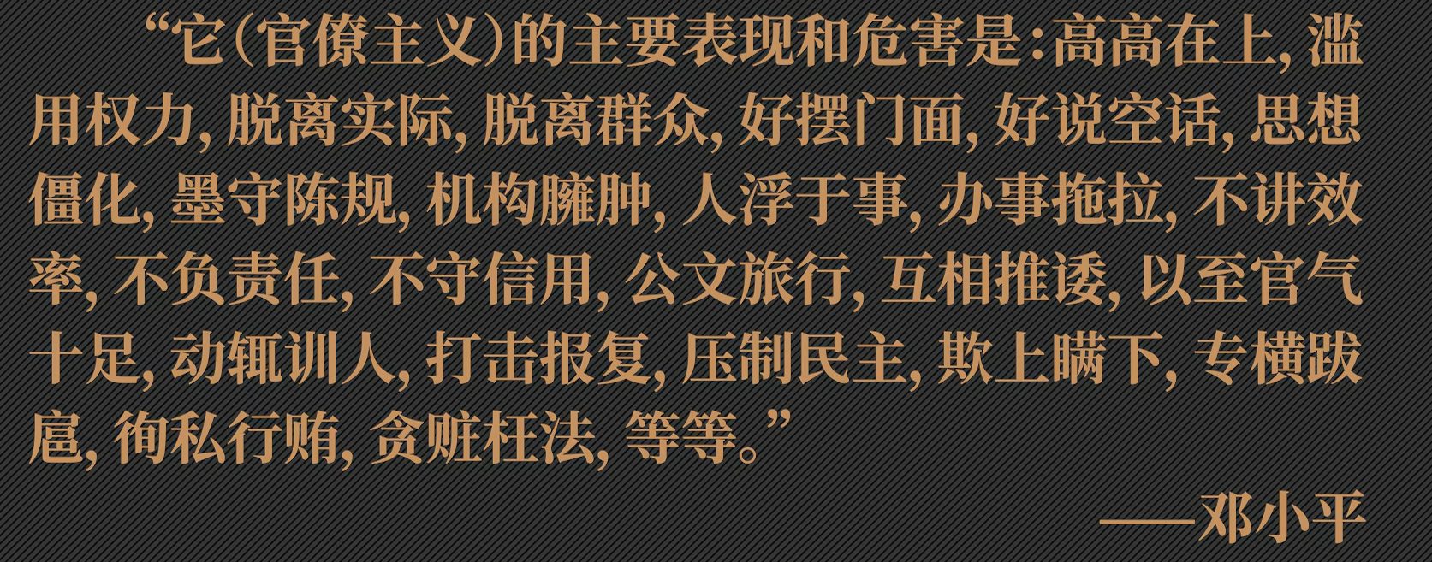

全面提高党的建设科学化水平
1980年8月18日，邓小平同志在中央政治局扩大会议上的讲话
←
←2012年3月14日国务院总理会见中外记者（节选）

